Slide 1
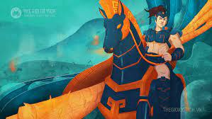
NGỮ VĂN 6
BÀI 1. LẮNG NGHE LỊCH SỬ NƯỚC MÌNH
Tiết 7

Slide 2

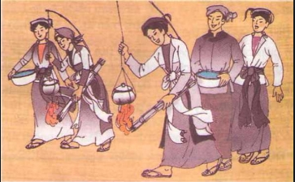
Đọc kết nối chủ điểm:
HỘI THỔI CƠM THI Ở ĐỒNG VÂN

Slide 3
1. Mục đích, nguồn gốc hội thi.
Nguồn gốc:
Bắt nguồn từ các cuộc trẩy quân đánh giặc của người Việt cổ bên dòng sông Đáy xưa.
Hội thổi cơm thi ở Đồng Vân được tổ chức với mục đích gì và có nguồn gốc từ đâu?
+ Hội thi là dịp để trai tráng trong làng đua tài khoẻ mạnh, thông minh khi lấy lửa, là dịp gái làng thể hiện bàn tay khéo léo để có cơm dẻo tiếp binh lương.
+ Hội thi còn mang đến những tiếng cười hồn nhiên, sảng khoái của người nông dân sau những ngày lao động mệt mỏi.
Mục đích:

Slide 4

1. Mục đích, nguồn gốc hội thi.
2. Diễn biến cuộc thi
Thảo luận nhóm, trong thời gian 3 phút - hoàn thành phiếu học tập số 5.
PHIẾU HỌC TẬP SỐ 5: HỘI THỔI CƠM THI Ở ĐỒNG VÂN
STT | Các công đoạn, hạng mục | Quy định (thể lệ cuộc thi)
1 | Lấy lửa, chuyền lửa, nhóm lửa
2 | Chế biến gạo | Xay giã giần sàng thành gạo trắng
3 | Đun nấu làm chín cơm
4 | Thời gian | Trong khoảng một giờ rưỡi
5 | Chất lượng | Gạo trắng, cơm dẻo, không cháy

Slide 5
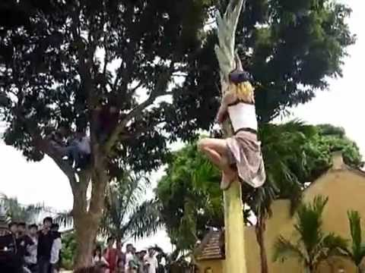

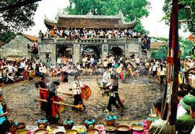

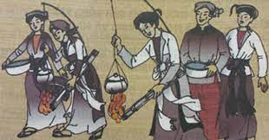

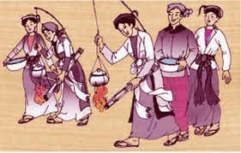

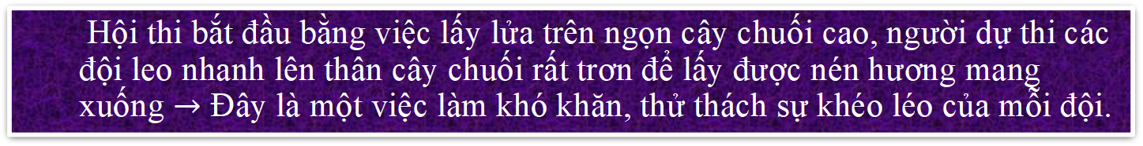
1. Mục đích, nguồn gốc hội thi.
2. Diễn biến cuộc thi
Hội thi bắt đầu bằng việc lấy lửa trên ngọn cây chuối cao, người dự thi các đội leo nhanh lên thân cây chuối rất trơn để lấy được nén hương mang xuống $→$ Đây là một việc làm khó khăn, thử thách sự khéo léo của mỗi đội.
Khi có nén hương, ban tổ chức sẽ phát cho 3 que diêm châm vào để cháy thành ngọn lửa.
Người trong đội sẽ vót tre thành chiếc đũa bông châm lửa và đốt vào ngọn đuốc. Những nồi cơm được cắm rất khéo léo từ dây lưng uốn về trước mặt.
Tay cầm cần, tay cầm đuốc đung đưa cho ánh lửa bập bùng.

Slide 6
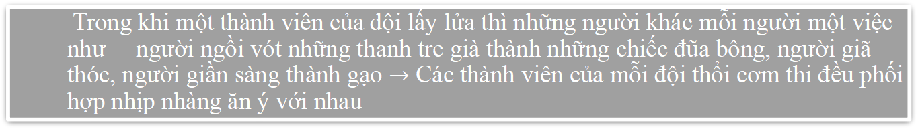
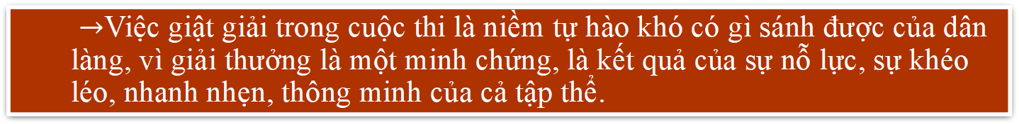
1. Mục đích, nguồn gốc hội thi.
2. Diễn biến cuộc thi
Trong khi một thành viên của đội lấy lửa thì những người khác mỗi người một việc như người ngồi vót những thanh tre già thành những chiếc đũa bông, người giã thóc, người giần sàng thành gạo $→$ Các thành viên của mỗi đội thổi cơm thi đều phối hợp nhịp nhàng ăn ý với nhau
Sau khi có lửa, người ta lấy nước và bắt đầu thổi cơm. Vừa nấu cơm, các đội vừa đan xen uốn lượn trên sân đình trong sự cổ vũ của người xem.
Đội nào nấu được cơm trắng, dẻo thơm, không cháy sẽ nhận được giải thưởng.
$→$Việc giật giải trong cuộc thi là niềm tự hào khó có gì sánh được của dân làng, vì giải thưởng là một minh chứng, là kết quả của sự nỗ lực, sự khéo léo, nhanh nhẹn, thông minh của cả tập thể.

Slide 7
1. Mục đích, nguồn gốc hội thi.
2. Diễn biến cuộc thi
3. Ý nghĩa của hội thi.
Hội thi như một cách thư giãn tinh thần, rèn luyện sức khỏe nhằm nâng cao ý nghĩa cuộc sống.
Hội thi thể hiện được nét đẹp truyền thống của con người Việt Nam. Đó là sự khéo léo và nhanh nhẹn, sáng tạo…
Thể hiện sự đoàn kết, ý thức cộng đồng.
Hội thi giúp chúng ta hiểu thêm về lịch sử, về những lễ hội xa xưa của cha ông ta được lưu truyền qua nhiều thế hệ
Qua đó tôn vinh những nét đẹp của văn hoá dân tộc, của nghề trồng lúa nước.

